Slide 1
ARCHITECTURE D’ENTREPRISE SECURISEE MULTI-VLAN (SWITCH L3)
Thème : Routage Inter-VLAN sur un Commutateur de Couche 3

Slide 2
Présentés par :
MOUSSA DIAKHATE
NDEYE BOUGOUMAR SALL DIOP
FATOUMATA DIABY
YASSINE NDAO

Slide 3

PLAN A SUIVRE
ARCHITECTURE DU RESEAU
Description de la topologie
Justification de la topologie
CREATION ET CONFIGURATION DES VLAN au niveau des switchs l2
Rôles des Switchs L2
Créations des VLANs
3. Configuration des ports Access pour les PCs et des liaisons Trunk entre les switchs.
ACTIVATION DU ROUTAGE IP ET CREATION DES INTERFACES VIRTUELLES (SVI) POUR CHAQUE VLAN SUR LE SWITCH L3
Création des interfaces virtuelles (SVI) pour chaque VLAN sur le switch L3
Activation du routage IP sur le switch L3
SECURISATION DE L’ACCES VIA SSH
TEST DE LA COMMUNICATION
CONCLUSION

Slide 4
INTRODUCTION
Une entreprise décide de mettre en place un réseau performant, segmenté et sécurisé afin d’améliorer la disponibilité des services, la sécurité des données et les performances globales du système d’information.
Ce projet a pour objectif de segmenter les différents services de l’entreprise en VLAN, d’assurer le routage inter-VLAN a l’aide d’un switch L3 et de renforcer la sécurité de l’accès à l’infrastructure réseau grâce au protocole SSH.

Slide 5
ARCHITECTURE DU RESEAU
1. Description de la topologie
L’architecture mise en place repose sur les éléments suivants :
Un commutateur de couche 3 jouant le rôle de cœur de réseau
deux commutateurs de couche 2 assurant la connexion des équipements finaux.
Le switch multilayer centralise le routage inter-VLAN, tandis que les switches de couche 2 se limitent à la commutation et à l’affectation des ports aux VLANs.

Slide 6
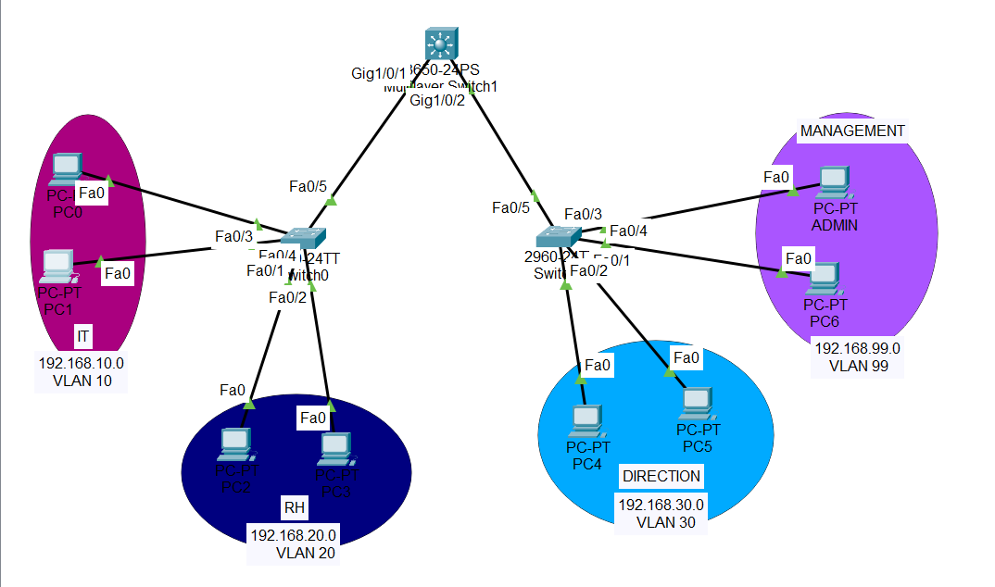
2. JUSTIFICATION DE LA TOPOLOGIE
Cette architecture mise en place permet:
d’optimiser la latence grâce au routage matériel
de faciliter l’administration et l’évolution du réseau
De renforcer la sécurité des données et des accès par la segmentation du réseau

Slide 7
CREATION ET CONFIGURATION DES VLAN au niveau des switchs l2
Rôles des switchs L2
Ce sont des périphériques intermédiaires qui connectent efficacement des terminaux dans un même réseau local et permettent la création, l’affectation et la gestion des VLANs aux ports correspondants.
Création des VLANs
Au niveau des deux commutateurs de couche 2 on a créé les VLANs 10(IT), 20(RH), 30(Direction) et le VLAN 99 (est dédié à la management et permet l’administration des switches) pour séparer les flux réseaux de chaque services présents dans l’entreprise

Slide 8
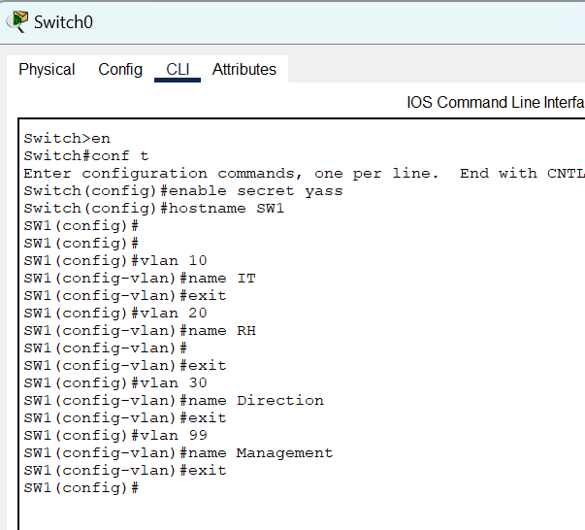

Slide 9
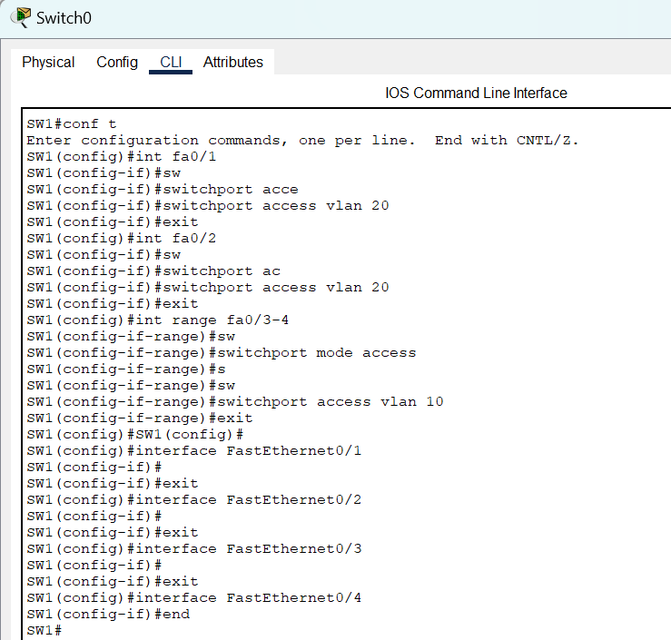
Configuration des ports Access pour les PCs et des liaisons Trunk entre les switchs.
SW1 gère les VLAN 10 (IT) et VLAN 20 (RH). Chaque VLAN contient deux PC, et les ports correspondants sont configurés en mode access.
De la même manière, SW2 gère les VLAN 30 (Direction) et VLAN 99 (Management), chacun comprenant également deux PC, avec des ports également configurés en mode access.

Slide 10
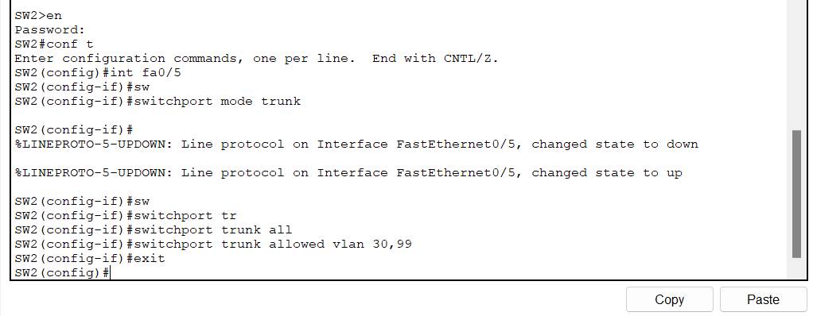
Les switches SW1 et SW2 sont connectés au switch L3 par des liaisons trunk, permettant le transport des VLANs 10, 20, 30 et 99 .

Slide 11
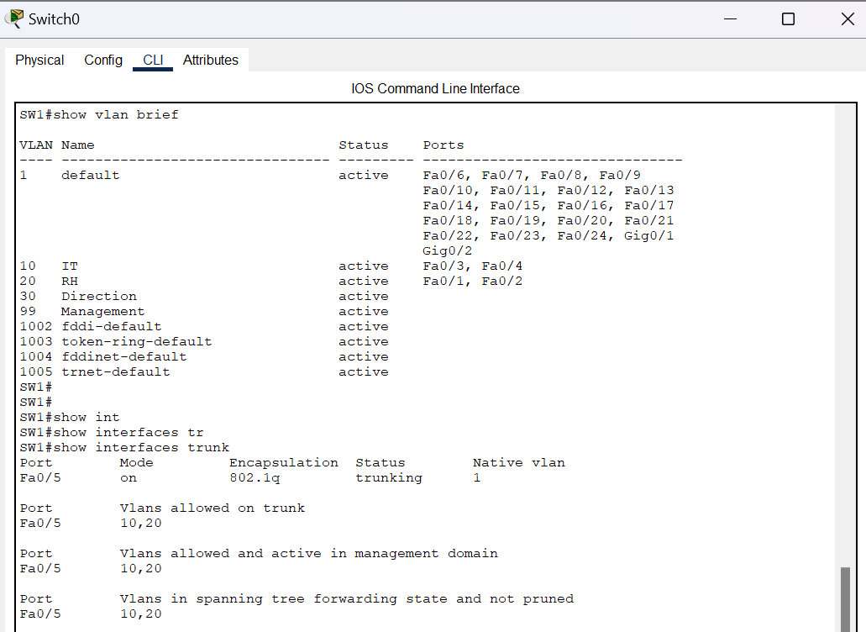
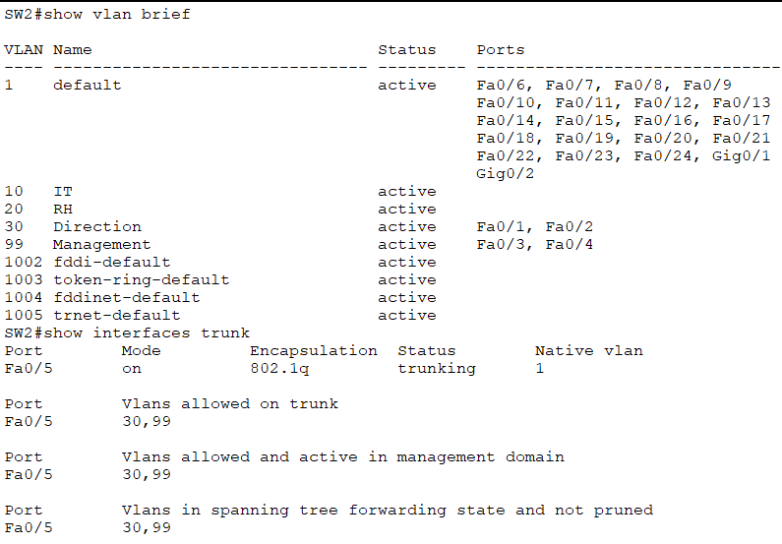
Vérification

Slide 12
Activation du routage IP et création des interfaces virtuelles (SVI) pour chaque VLAN sur le switch L3
Un switch de niveau 3 est un équipement réseau capable d’effectuer du routage, c’est-à-dire qu’il combine les fonctions d’un switch classique (niveau 2) et d’un routeur (niveau 3).
La création des interfaces virtuelles (SVI – Switch Virtual Interfaces) permet d’attribuer une adresse IP à chaque VLAN afin de rendre possible le routage inter-VLAN.
Pour qu’un switch L3 puisse router le trafic entre les VLANs, il faut activer explicitement le routage IP.

Slide 13
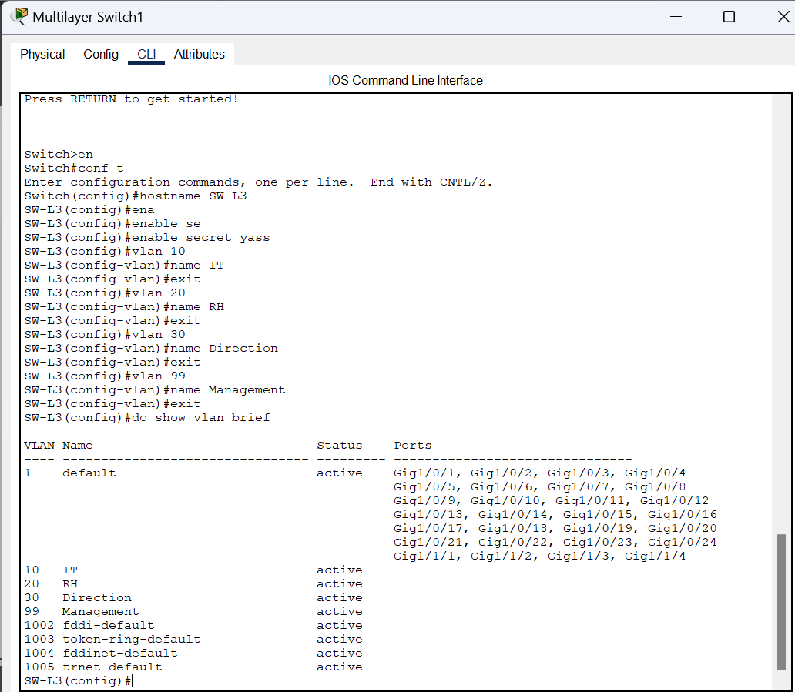
Création des interfaces virtuelles (SVI) pour chaque VLAN sur le switch L3
On crée d’abord les VLANs pour l’associer à des interfaces virtuelles (SVI)

Slide 14
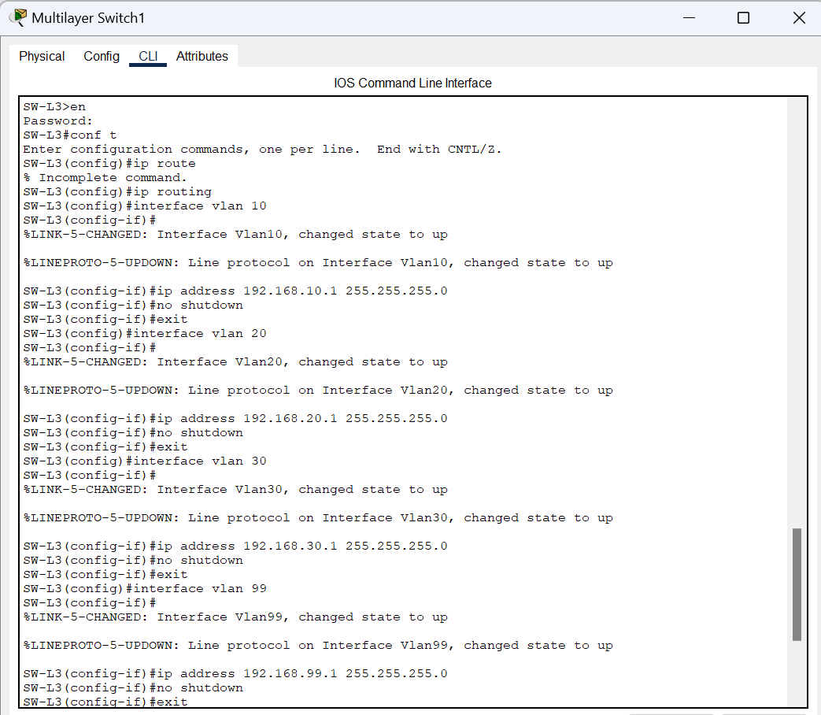
Activation du routage IP sur le switch L3
Pour chaque VLAN, l’adresse de passerelle approprié est configuré, puis on s’assure que les interfaces correspondantes sont actives.

Slide 15
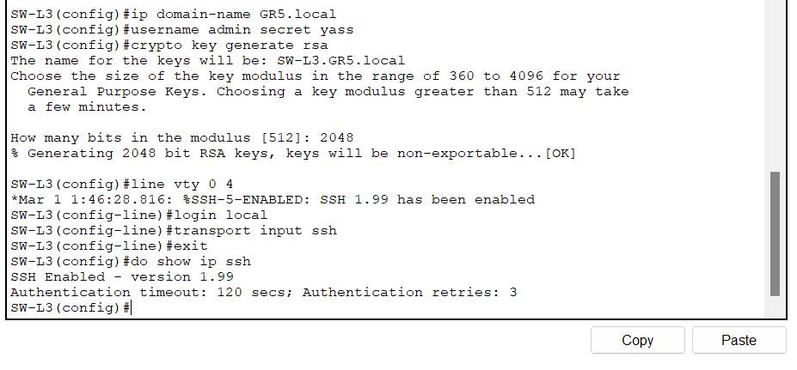
IV. SÉCURISER L'ACCÈS AU SWITCH VIA SSH
Le SSH (Secure Shell) permet l’accès à distance en toute sécurité au niveau du PC.
La configuration SSH se fait directement sur le switch comme l’illustre l’image.
Un compte administrateur est créé, et l’accès à distance se fait depuis le PC ADMIN on met l’adresse de passerelle (192.168.99.1), le nom d’utilisateur (username : admin) et le mot de passe

Slide 16
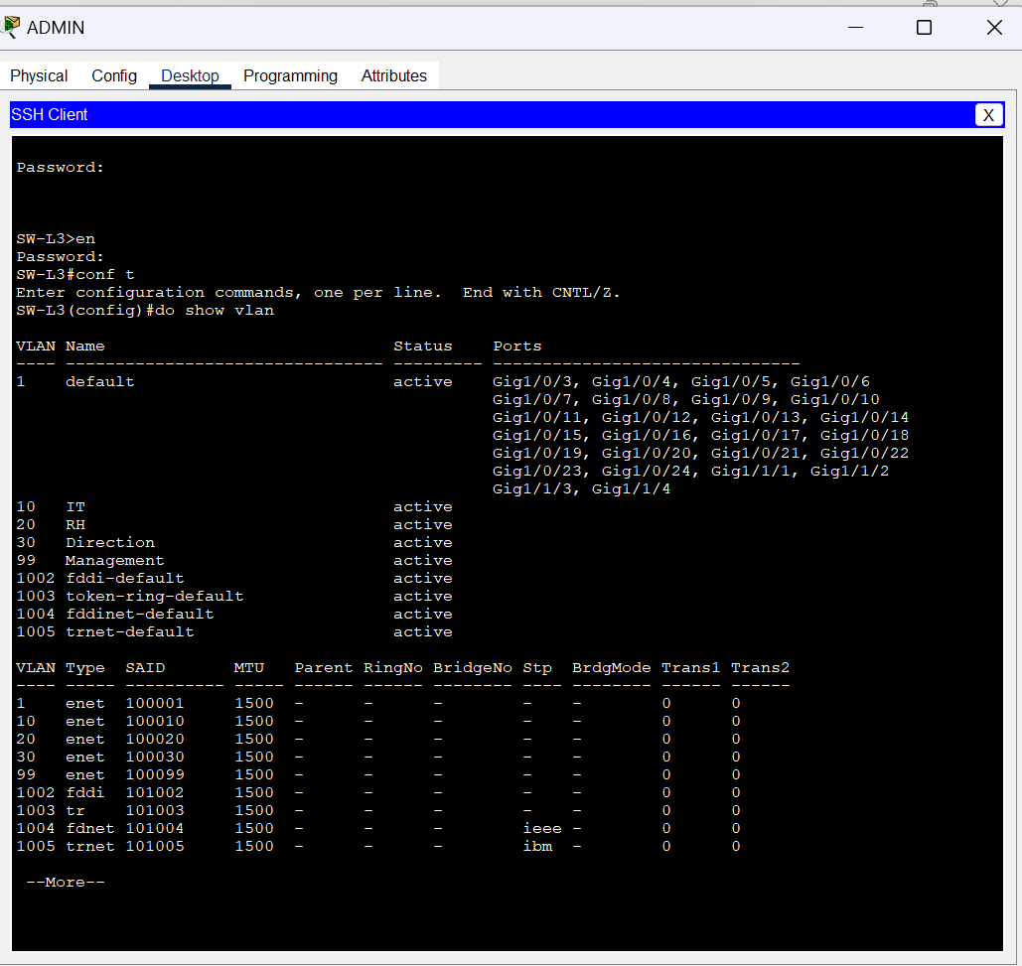
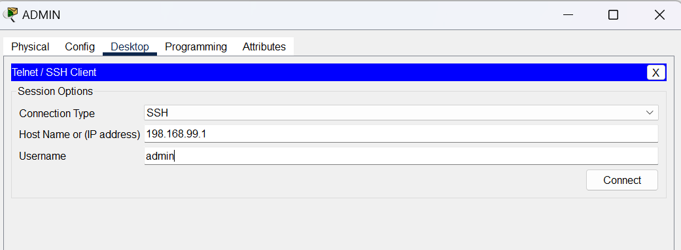
Vérification
Accès à distance du switch L3 au niveau du PC ADMIN

Slide 17
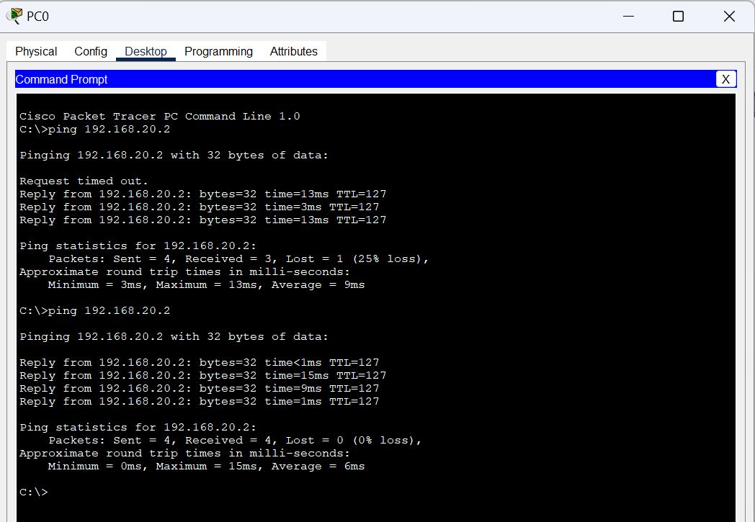
TEST DE LA COMMUNICATION : Entre un PC de l’IT et un PC des RH
Une test de connectivité a été réalisé afin de vérifier le bon fonctionnement du routage inter-VLAN

Slide 18
CONCLUSION
Ce projet a permis de mettre en place une architecture réseau segmentée, performante et sécurisée.
L’utilisation des VLAN combinée au routage inter-VLAN sur un switch de couche 3 améliore la gestion du réseau, renforce la sécurité et facilite son évolution future. La sécurisation de l’accès via SSH garantit une administration fiable et protégée de l’infrastructure réseau

Slide 19
MERCI DE VOTRE AIMABLE ATTENTION

